Slide 1
新怪谈
SCP与后室
主持人：空调（特零128）

Slide 2
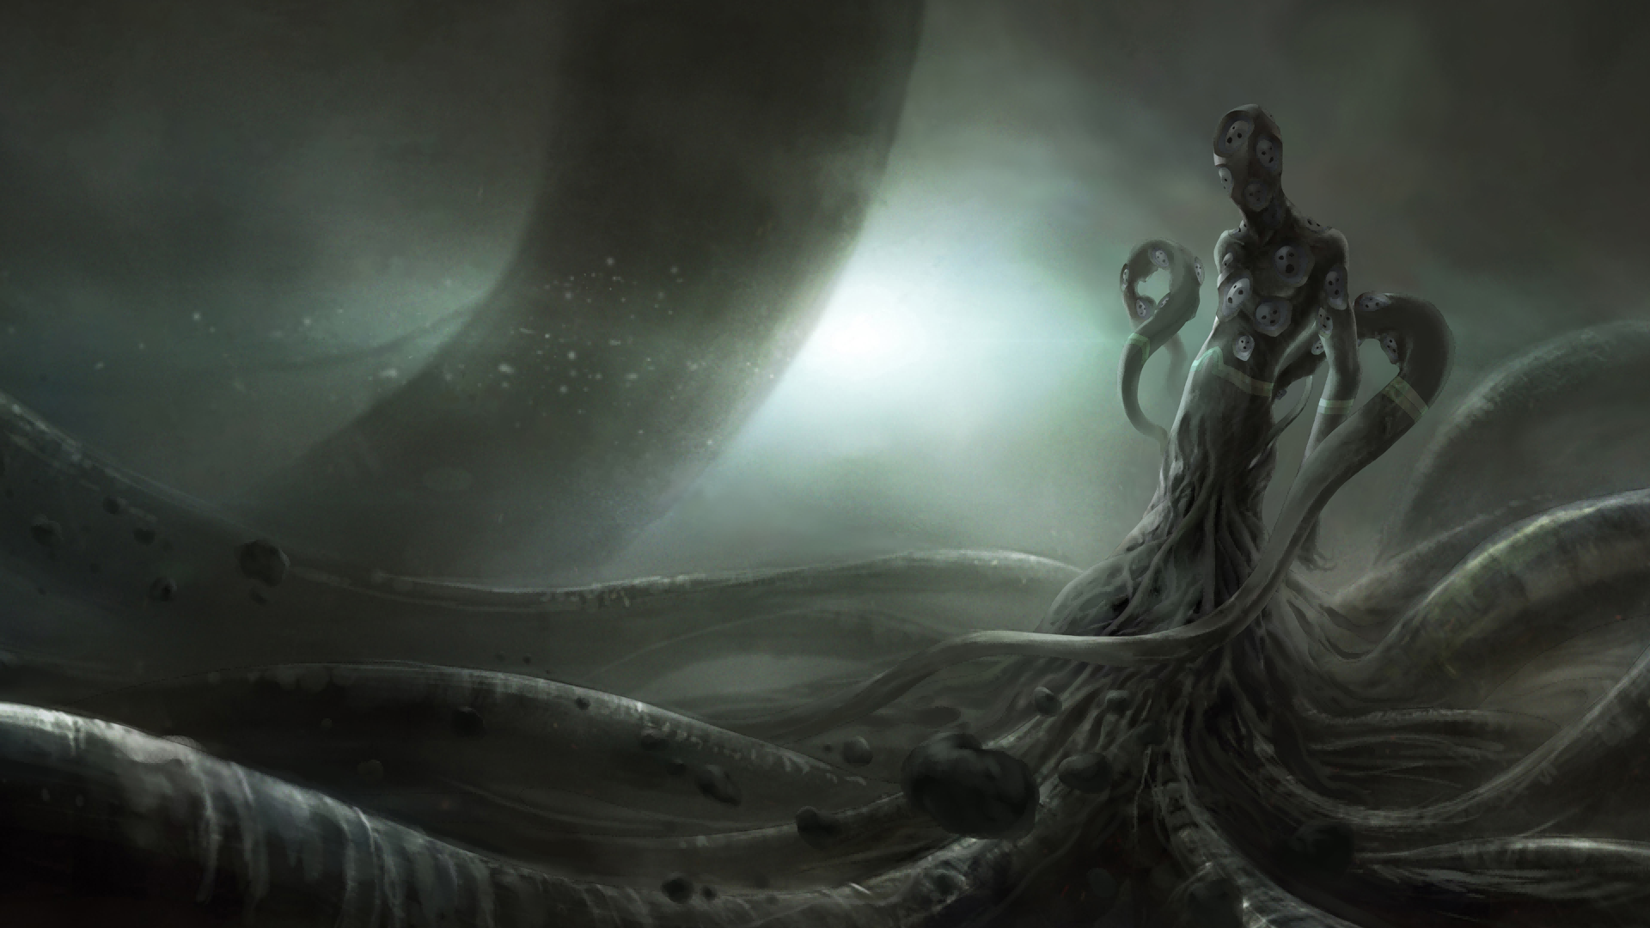
怪谈
PART 01

Slide 3
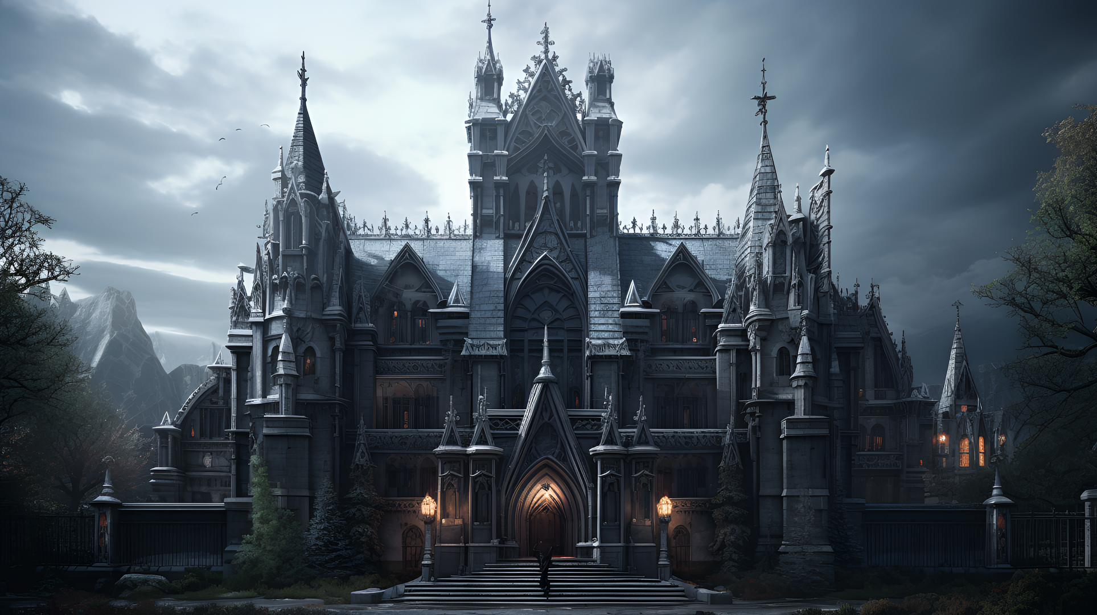
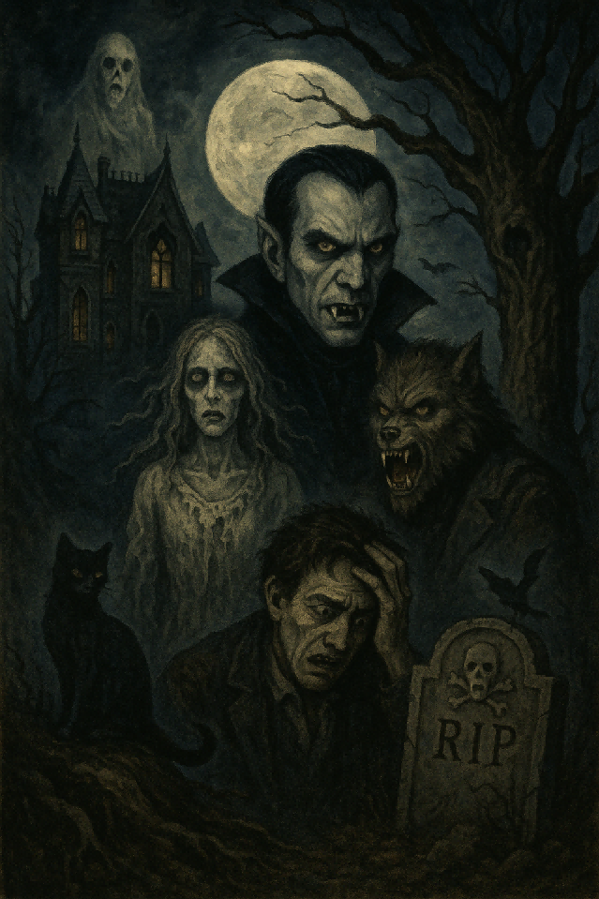
怪谈：启源
哥特小说，十八世纪开始的英语文学流派。一般认为哥特小说的滥觞是霍勒斯·渥波尔所写的《奥托兰多城堡》。哥特小说可以说是西方人恐怖电影的鼻祖，更重要的是，它使我们今天习惯地将哥特式（Gothic）与黑暗、恐怖联系在一起。随着哥特与万圣节等的持续发展，现在显著的流行哥特小说元素包括恐怖的形象、吸血鬼、狼人、神秘、超自然力量、厄运、死亡、颓废、住着幽灵的闹鬼洋楼、癫狂、家族诅咒、猫、有意志的树等混合在一起。
“哥特”被用于文学流派主要因为这种流派的主题探讨这种极端感情及一些黑暗话题，而且哥特小说的背景通常是哥特式的：废弃的摇摇欲坠的城堡、修道院。他们关注哥特式的相关建筑、艺术、诗歌（见墓园诗人），甚至园艺。

Slide 4
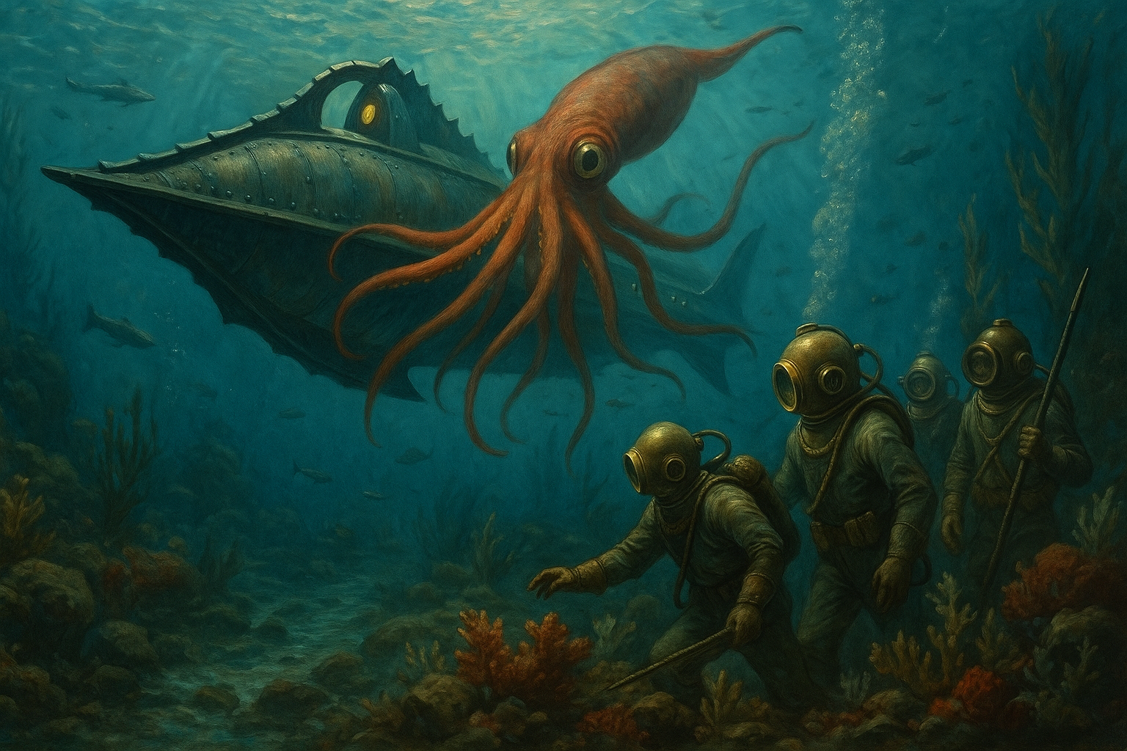
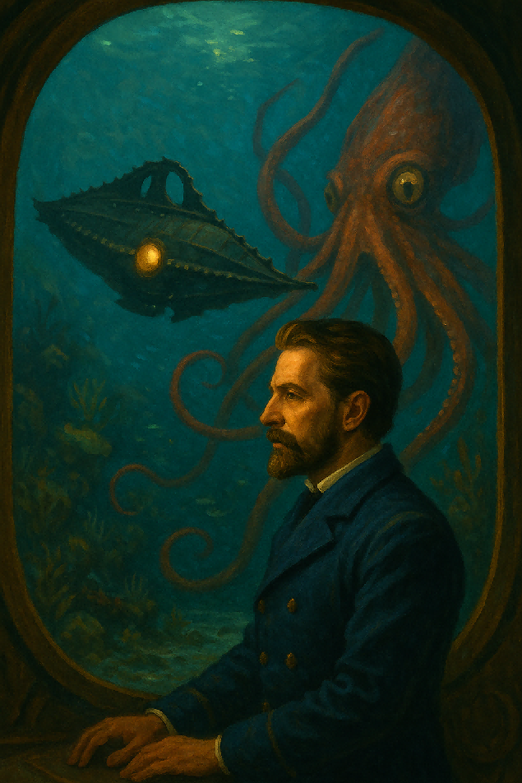
怪谈：启源
科幻小说诞生于19世纪，是欧洲工业文明崛起后特殊的文化现象之一。人类在19世纪，全面进入以科学发明和技术革命为主导的时代后，一切关注人类未来命运的文艺题材，都不可避免地要表现未来的科学技术。而这种表现，在工业革命之前是不可能的。
一般认为，玛丽·雪莱最早将科学幻想元素引进小说创作中来。她在1818年发表的恐怖小说《弗兰肯斯坦》被许多评论家和爱好者“追认”为世界上第一部科幻小说。其后，美国诗人爱伦·坡也相继发表了一些具有科幻性质的小说作品。19世纪末，20世纪初，欧洲出现了两位重要的小说家，法国人儒勒·凡尔纳和英国人赫伯特·乔治·威尔斯。

Slide 5
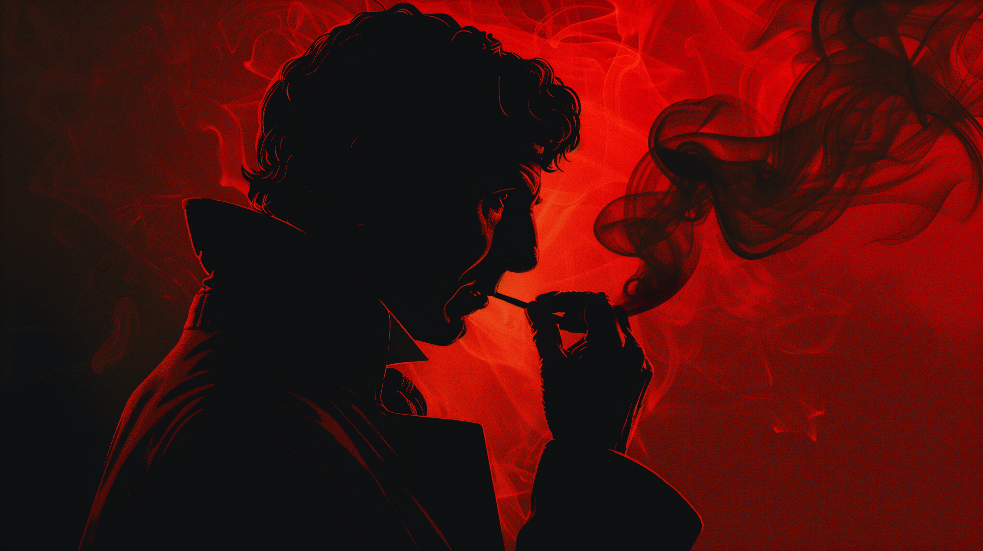
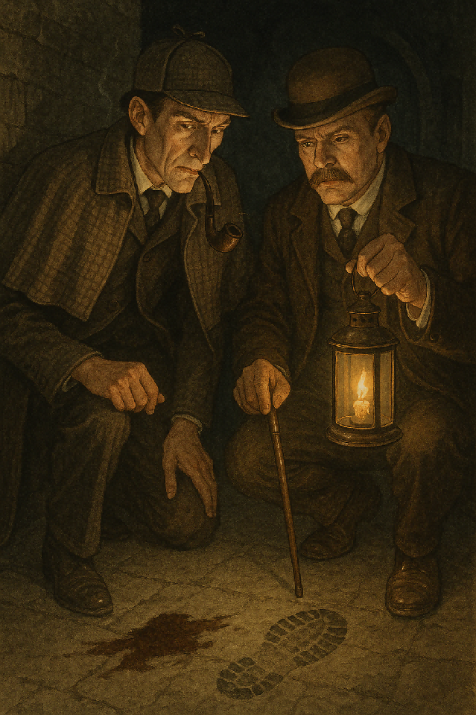
怪谈：启源
推理小说在19世纪起源于美国，后来发展于英国。一般人认为，推理小说的发展是由爱伦·坡的《莫尔格街凶杀案》开始，爱伦坡采用科学的演绎法来破案，也就是胡适说的大胆假设、小心求证。
后来柯南·道尔受其启发创造出福尔摩斯神探，推理小说逐渐自成一格。福尔摩斯也成为小说中名侦探的经典；“名侦探与助手”的搭挡模式由此展开，直至后来被封为谋杀天后的阿加莎·克里斯蒂笔下赫丘勒·白罗与海斯汀、美国推理名家艾勒里·昆恩笔下同名侦探艾勒里与其警探父亲、近代日本推理作家岛田庄司笔下的御手洗洁与石冈等等，皆或多或少延用了这样一个名侦探与其助手的模式。

Slide 6
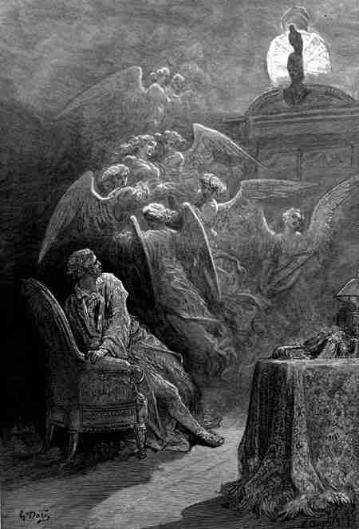
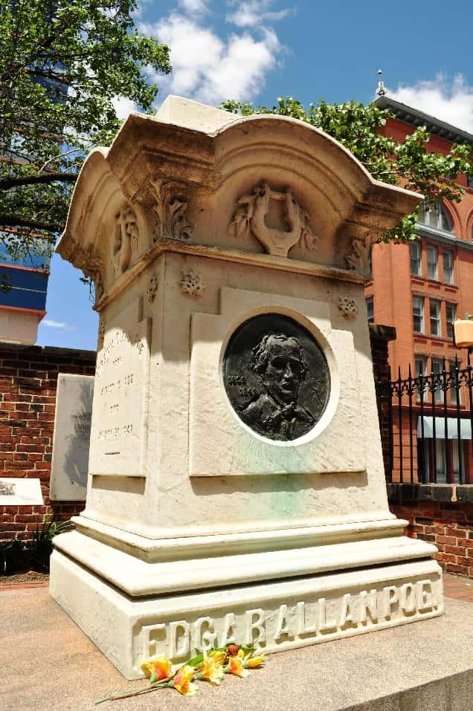
怪谈：发展
埃德加·爱伦·坡，美国作家、诗人、编辑与文学评论家，以悬疑小说与惊悚小说最负盛名。爱伦·坡是黑暗浪漫主义文学的代表人物，也是侦探小说与科幻小说的先驱者。
爱伦·坡的小说以永恒的死亡为主题，但这种文风又不完全等同于浪漫主义的感伤，也不完全等同于诡异小说的纯粹恐怖观感，当然与现代主义的荒谬特质也不全然相同。

Slide 7
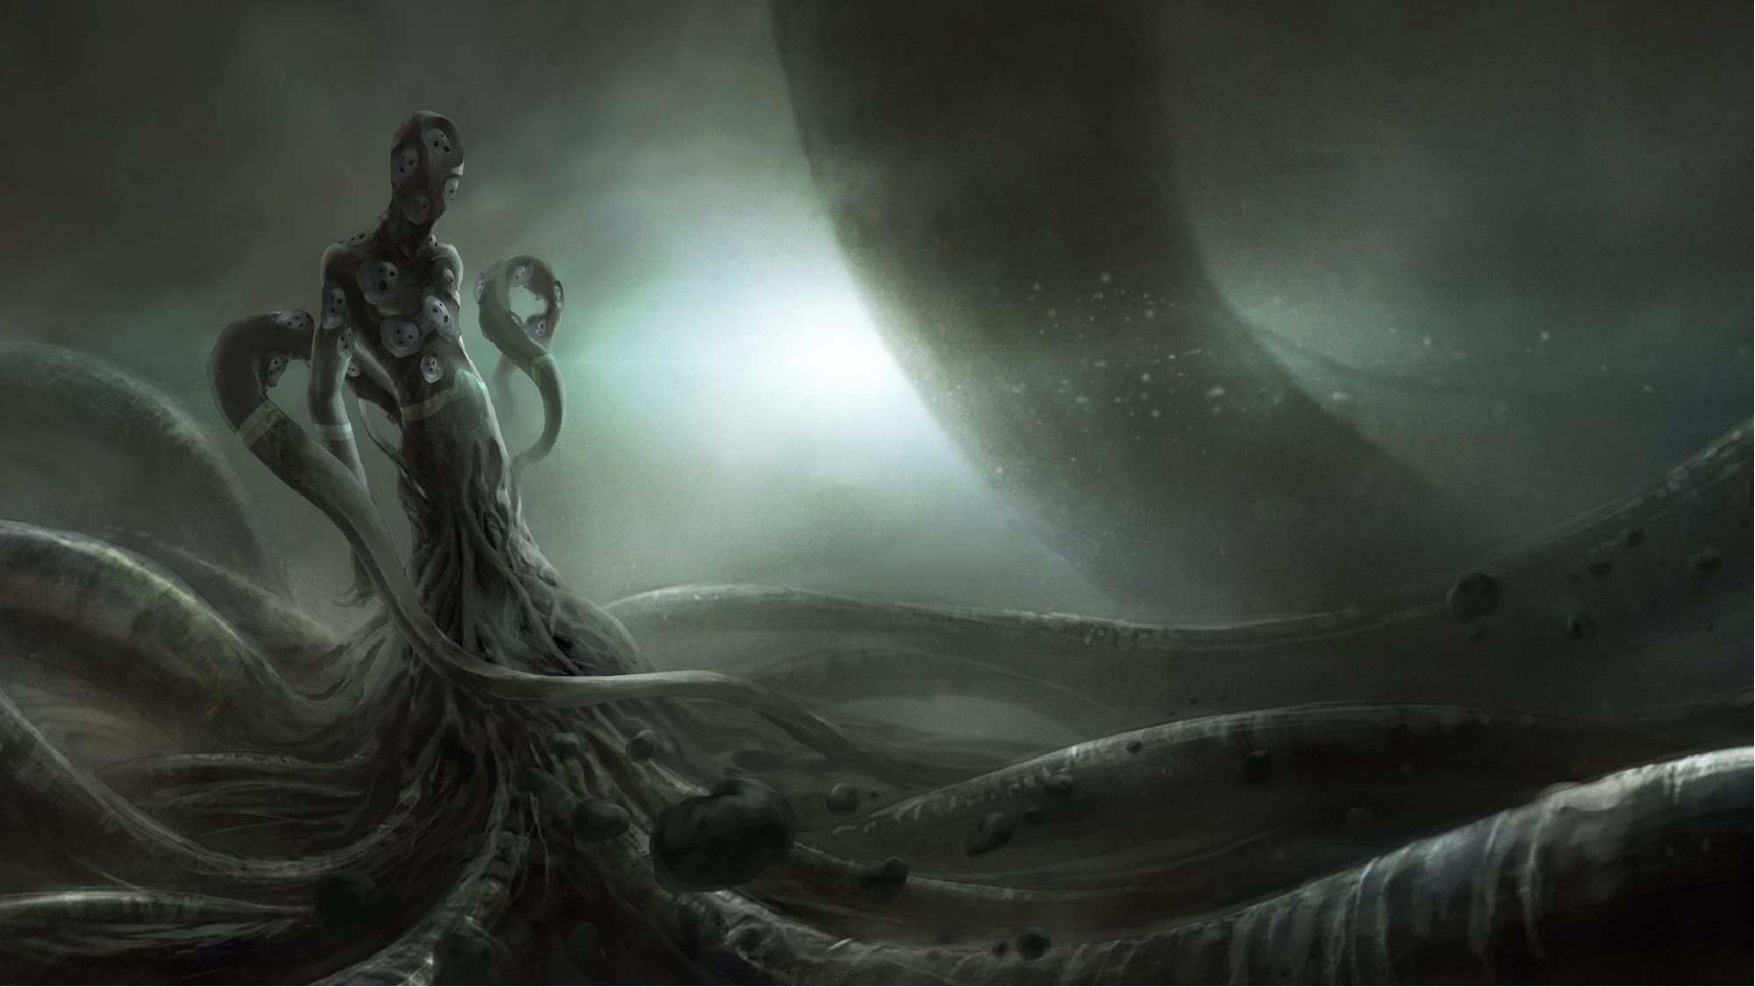
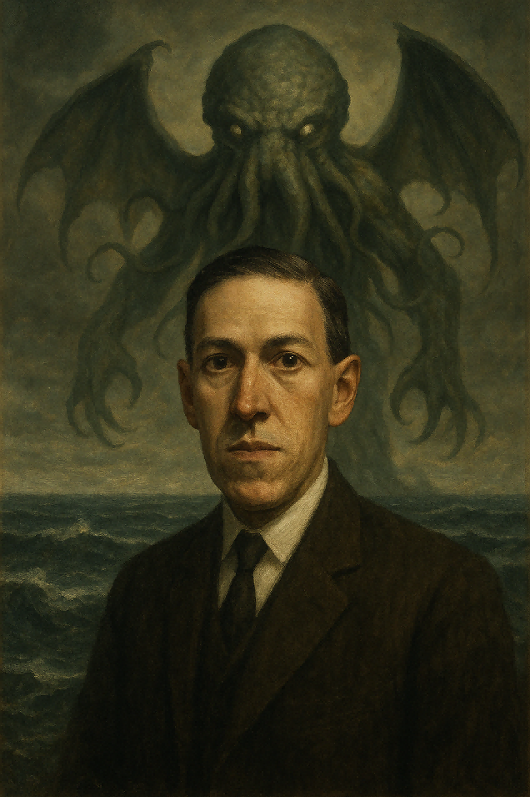
怪谈：发展
霍华德·菲利普斯·洛夫克拉夫特（被粉丝亲切称为“爱手艺”），是美国恐怖、科幻与奇幻小说作家，尤以其怪奇小说著称。
洛夫克拉夫特自称其写作的主题为“宇宙主义”，这一主题的基本概念为：人类有限的心智无法理解生命的本质，而宇宙对于人类来说是残酷陌生的。洛夫克拉夫特通过一系列围绕着非人诸神主题展开的关联松散的小说开发出克苏鲁神话体系；同一时期他还在作品中设定出了《死灵之书》，一本关于魔法仪式及失落知识的虚构魔法书。洛夫克拉夫特的作品大多包含悲观与愤世嫉俗的情感，与启蒙思想、浪漫主义以及基督教人文主义的价值观格格不入。
虽然洛夫克拉夫特的名气在他在世时一直很低，但在死后其名声却日益高涨；今天，洛夫克拉夫特被视为二十世纪最具影响力的恐怖小说家之一。

Slide 8
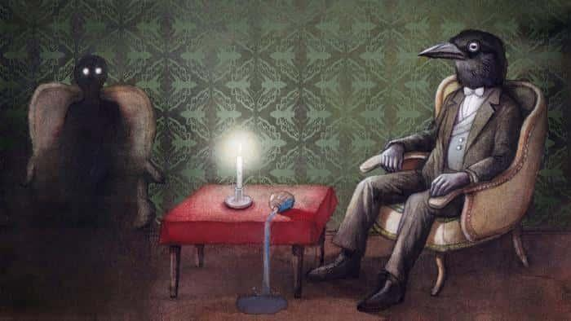
新怪谈
PART 02

Slide 9
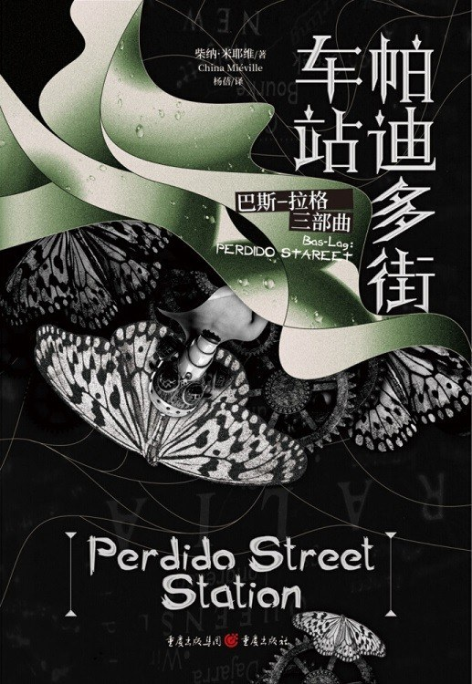

新怪谈：伊始
大约在二十世纪九十年代，新怪谈（被认为）诞生了。早期的新怪谈作品只存在于各类期刊和网络论坛上。最早出版的新怪谈小说是2000年柴纳·米耶维的《帕迪杜街车站》，这部小说的出版标志着新怪谈文学的兴起，此后，许多相似风格的小说陆续出版，比较知名的有K·J·比绍普的《蚀刻之城》，保尔·迪·菲利普的《直线城的一年》，斯苔芙·斯万斯顿的《烽火纪年》等。2003年4月，迈克尔·约翰·哈里森在《第三选择》杂志的网络留言板上提出了“新怪谈”一词,新怪谈的概念正式产生，一般认为，它的领军人物是柴纳·米耶维和杰夫·范德米尔。

Slide 10


新怪谈：脉络
在发展了数十年之后，“黄金时代”科幻已进入了末期，没有新意，粗糙滥制的作品充斥着科幻市场。在整个文学领域都在深刻变化的情况下，科幻界也开始了自己的改革。1965年，迈克尔·莫考克出任英国《新世界》杂志主编。他就职后立刻进行变革，推出了包括他自己作品在内的一大批新科幻小说，这些作品将主流文学的写作手法，内容题材引入科幻之中，轰动一时，也由此掀起了科幻新浪潮运动。这场运动很快从英国发展到美国，一大批科幻作家涌现出来，其中比较知名的有罗杰·泽拉兹尼、弗兰克·赫伯特、厄休拉·K·勒吉恩、菲利普·K·迪克等人。新浪潮这种将科幻与神话、政治、心理学等内容相结合，文体诡谲多变乃至于晦涩难懂的写作手法，深深的影响了新怪谈。

Slide 11
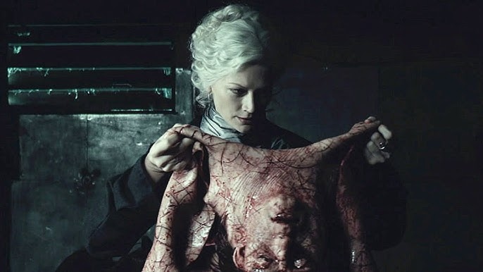

新怪谈：脉络
新恐怖小说可以说是对旧怪谈的一种改良，在以克苏鲁神话为代表的旧怪谈中，怪物是不可名状的，因此对其描写也是晦涩难懂的，新恐怖小说则恰恰相反，它会对怪物进行细致入微的描写，以绝对清晰地细节来勾勒出一个超越理性的怪物，以激起人们的恐惧，它的代表人物是克里夫·巴克和拉姆齐·坎贝尔。新恐怖小说这种以绝对理性的笔触描写绝对不理性事物，通过二者的反差使读者感到不适的手法也被新怪谈所借鉴。

Slide 12
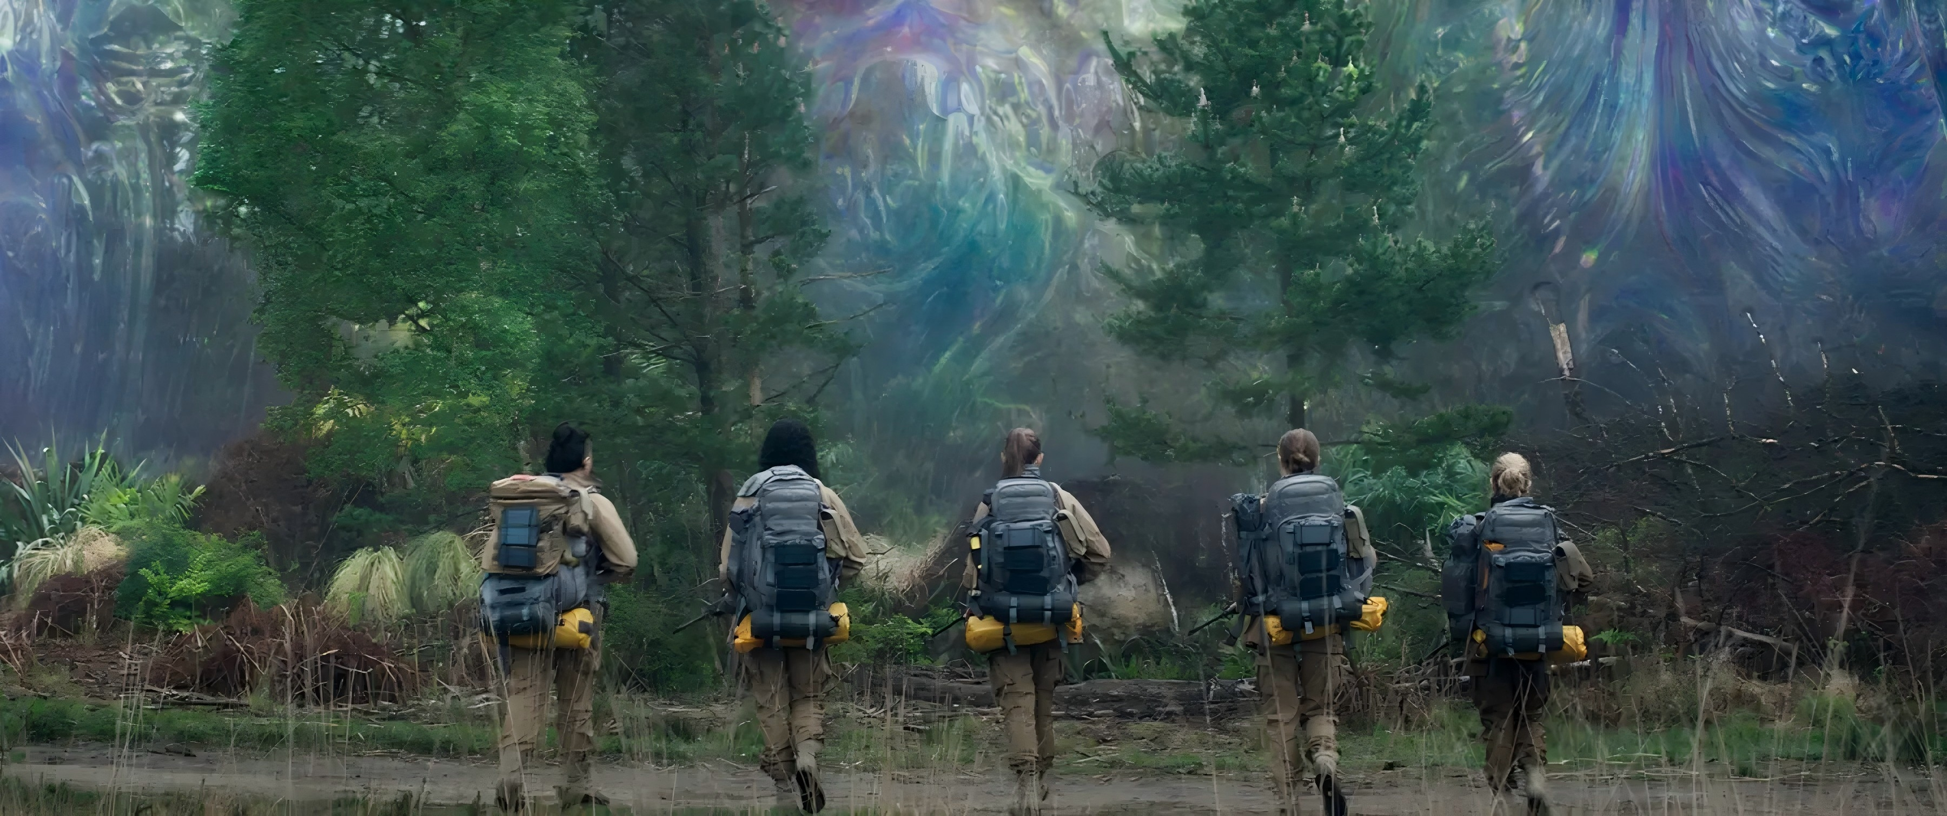

新怪谈：崛起
杰夫·范德米尔是一位美国作家、编辑和文学评论家。他的小说《遗落的南境·灭绝》曾获得星云奖最佳长篇小说这一荣誉，并被导演亚历克斯·加兰改编成电影。
他认为——新怪谈是一种以现代都市为舞台的架空小说，它颠覆了传统奇幻中常见的形式，并以复杂的真实世界为原型，且兼具科幻与奇幻元素。

Slide 13
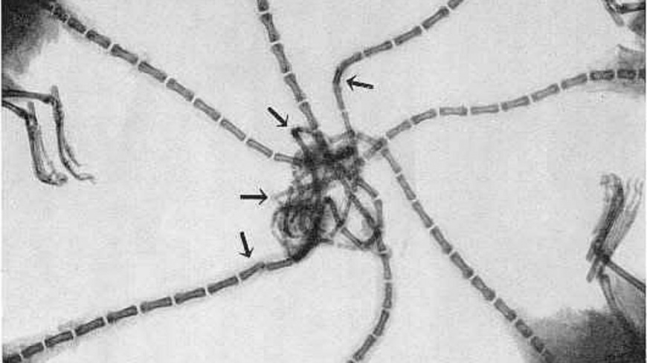

新怪谈：崛起
柴纳·米耶维是英国奇幻小说作家，漫画家和学者。他喜欢描写他的小说为“怪异小说”，有时也被称为新怪异小说。在米耶维的《鼠王》《伪伦敦》《新巴黎的最后时光》等作品中，作者或想象了伦敦的鼠族等非人族群，或描绘了由被弃之物构成的“伪伦敦”，或展示了在巴黎获得生命的“超现实主义艺术”中的“怪物”。这些不被接受的怪物， 往往与真正的“恶”进行着对抗。由此，米耶维提供了对多元都市面相的新奇审美体验， 并否弃了托尔金式的作品中逃避现实的“抚慰”意味，强调通过对“多面世界”“怪物他者”的书写，来观照甚至改变现实，达成某种乌托邦理想。
他认为——新怪谈是一种主要在英国小说界的，反映全球化与民众力量的，带有政治隐喻的奇幻现实题材小说。

Slide 14


新怪谈：崛起
斯蒂芬妮·简·斯温斯顿是一位英国文学奇幻 / 科幻小说作家 ，以《城堡》系列而闻名。小说以圆环的生活为中心，这是一群由皇帝创造和维持的精英不朽者，一个近乎神一样的人物，与显然来自另一个世界的昆虫状生物进行了长期冲突。小说以第一人称讲述，讲述了Jant的生活，Jant是一个有翅膀的人形生物，性格有明显缺陷。该系列还以存在多个世界为标志，包括梦幻般的巴洛克式“Shift”。
她认为——新怪谈是一种文学自然神论，一种原始的顿悟体验。

Slide 15
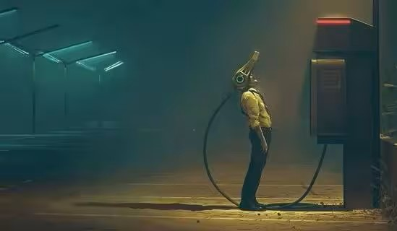
新怪谈以近现代社会为背景的，具有科幻、奇幻、惊悚和恐怖等多种要素的，以绝对理性的笔触来描写怪诞事物的文学类型。
01
结论
然而，一切果真如此吗？
02

Slide 16
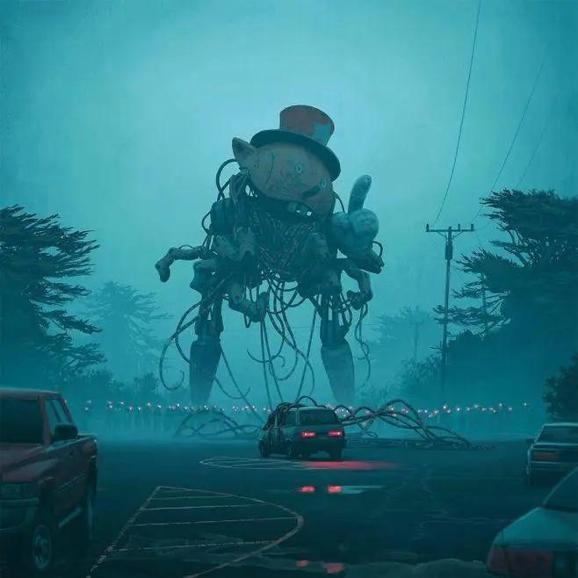
新怪谈存在吗？
这个问题咋听起来像是无稽之谈。但是细想就会发现并非如此，有很多内容都可以使人对新怪谈存在的真实性产生怀疑。一方面，新怪谈从产生至今，并未像以克苏鲁神话为代表的旧怪谈一样给整个奇幻文学界带来什么强烈的冲击和变革，甚至就连杰夫范德米尔自己都笑称：新怪谈这一概念从产生到如今最大的影响，就是让贴上这个标签的书更好出版和发售了。
另一方面，我们之前所说的许多新怪谈作家，都已经离开了这一领域，甚至有些还刻意回避新怪谈这一概念，新怪谈对他们来说，更像是过渡期的探索尝试，而非一个已经确定的小说类型。
就连新怪谈的领军人物也是如此。米耶维在早期曾大力推广新怪谈，但不久后他就改变观点，否认新怪谈的存在，称其只是一种营销策略。而像哈里森，斯温斯顿等人自始至终都对新怪谈充满怀疑。
也有人持有较为积极的态度，范德米尔在早期并不喜欢新怪谈的概念，但在后续的研究中他改变了看法，虽然没有明确肯定其真实性，但也不再直接否认。他目前的观点是，新怪谈曾经存在过，不过在现今已经逐渐消亡。“新怪谈已死，为后续者欢呼。”范德米尔在其与妻子合著的《New Weird》中如是说到。

Slide 17
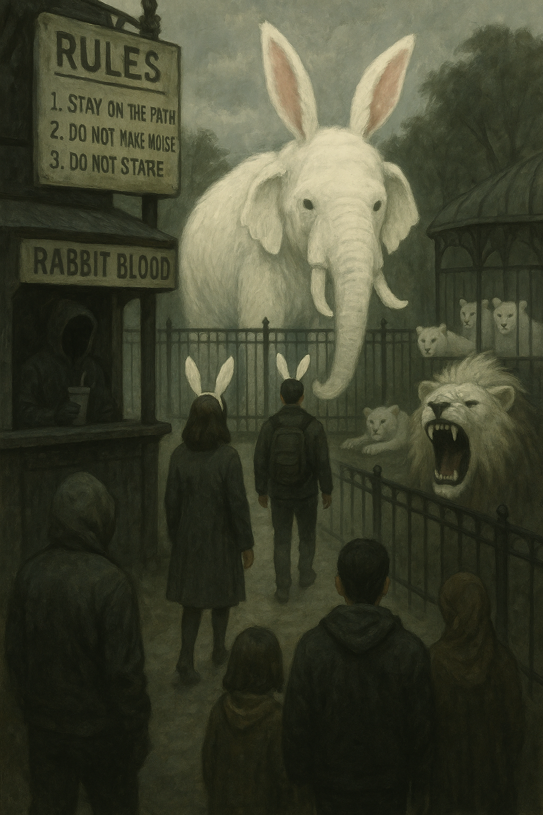
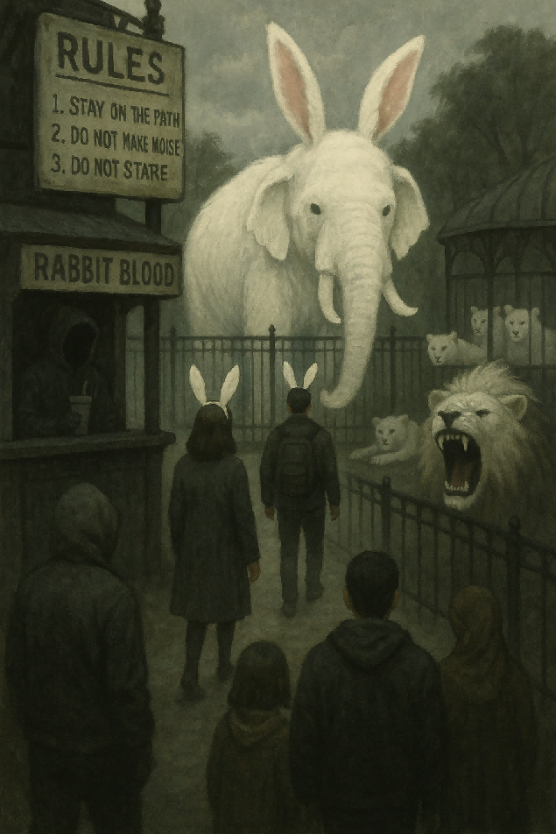
新怪谈：延展
如今的新怪谈作品，在表达上更为激进。也许，从形式和内核上推陈出新，才能称为新时代的新怪谈。
这几年网络上有一段来自论坛“A岛”的神秘的文字传遍四方，那就是“动物园怪谈”。它用看似理性的文字描述了一些完全非理性的规则和现象——然而，这就是那个世界的理性。“长耳朵”的大象、兔子即兔子、吼叫的白狮子还有其他怪力乱神们引发了二创热潮。

Slide 18
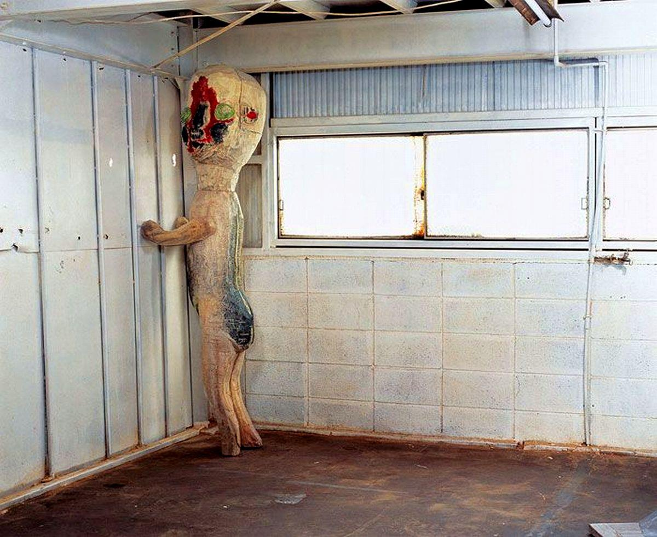

新怪谈：延展
项目编号：SCP-173 项目等级：Euclid
特殊收容措施：项目SCP-173应始终保管于一个上锁的收容间内。当必须进入SCP-173的收容间时，人员数目不论何时都不得少于三人且须将门重新上锁。至少须有两人全程与SCP-173保持眼神接触，直到所有人员都离开收容间并重新上锁为止。
描述：于1993年移动到Site-19。起源至今未知。它由混凝土和钢筋建造，并有Krylon牌喷漆的痕迹。SCP-173会移动且具有高度敌意。该物体在直接视线内无法移动。与SCP-173之间的视线时刻都不得中断。派往收容间的人员要在眨眼前相互提醒。据报告该物体的攻击方式为折断头骨底处的颈部，或是勒颈。在一起攻击事件中，人员应遵守4级危险物体收容措施。
人事报告称，当收容间内无人存在时，其中会传出刮石的声音。这被认为是正常现象，并且该行为所发生的任何改变都应当向值班中的代理HMCL监督员报告。地板上的红棕色物质为粪便和血液的混合物。这些物料的来源未知。内部环境须每两周清洁一次。

Slide 19
补充资料：看完173之后，我有话说……
为什么要与173保持眼神接触？
为什么SCP要被收容？
Site-19是什么？是谁的？
为什么173会勒颈？
什么是SCP？为什么叫SCP？
基金会？
为什么173会移动并具有高度敌意？
为什么173在眨眼前无法移动？
为什么会有刮石的声音？
代理HMCL是什么？
什么是4级危险物体？
为什么地板上有东西？

Slide 20
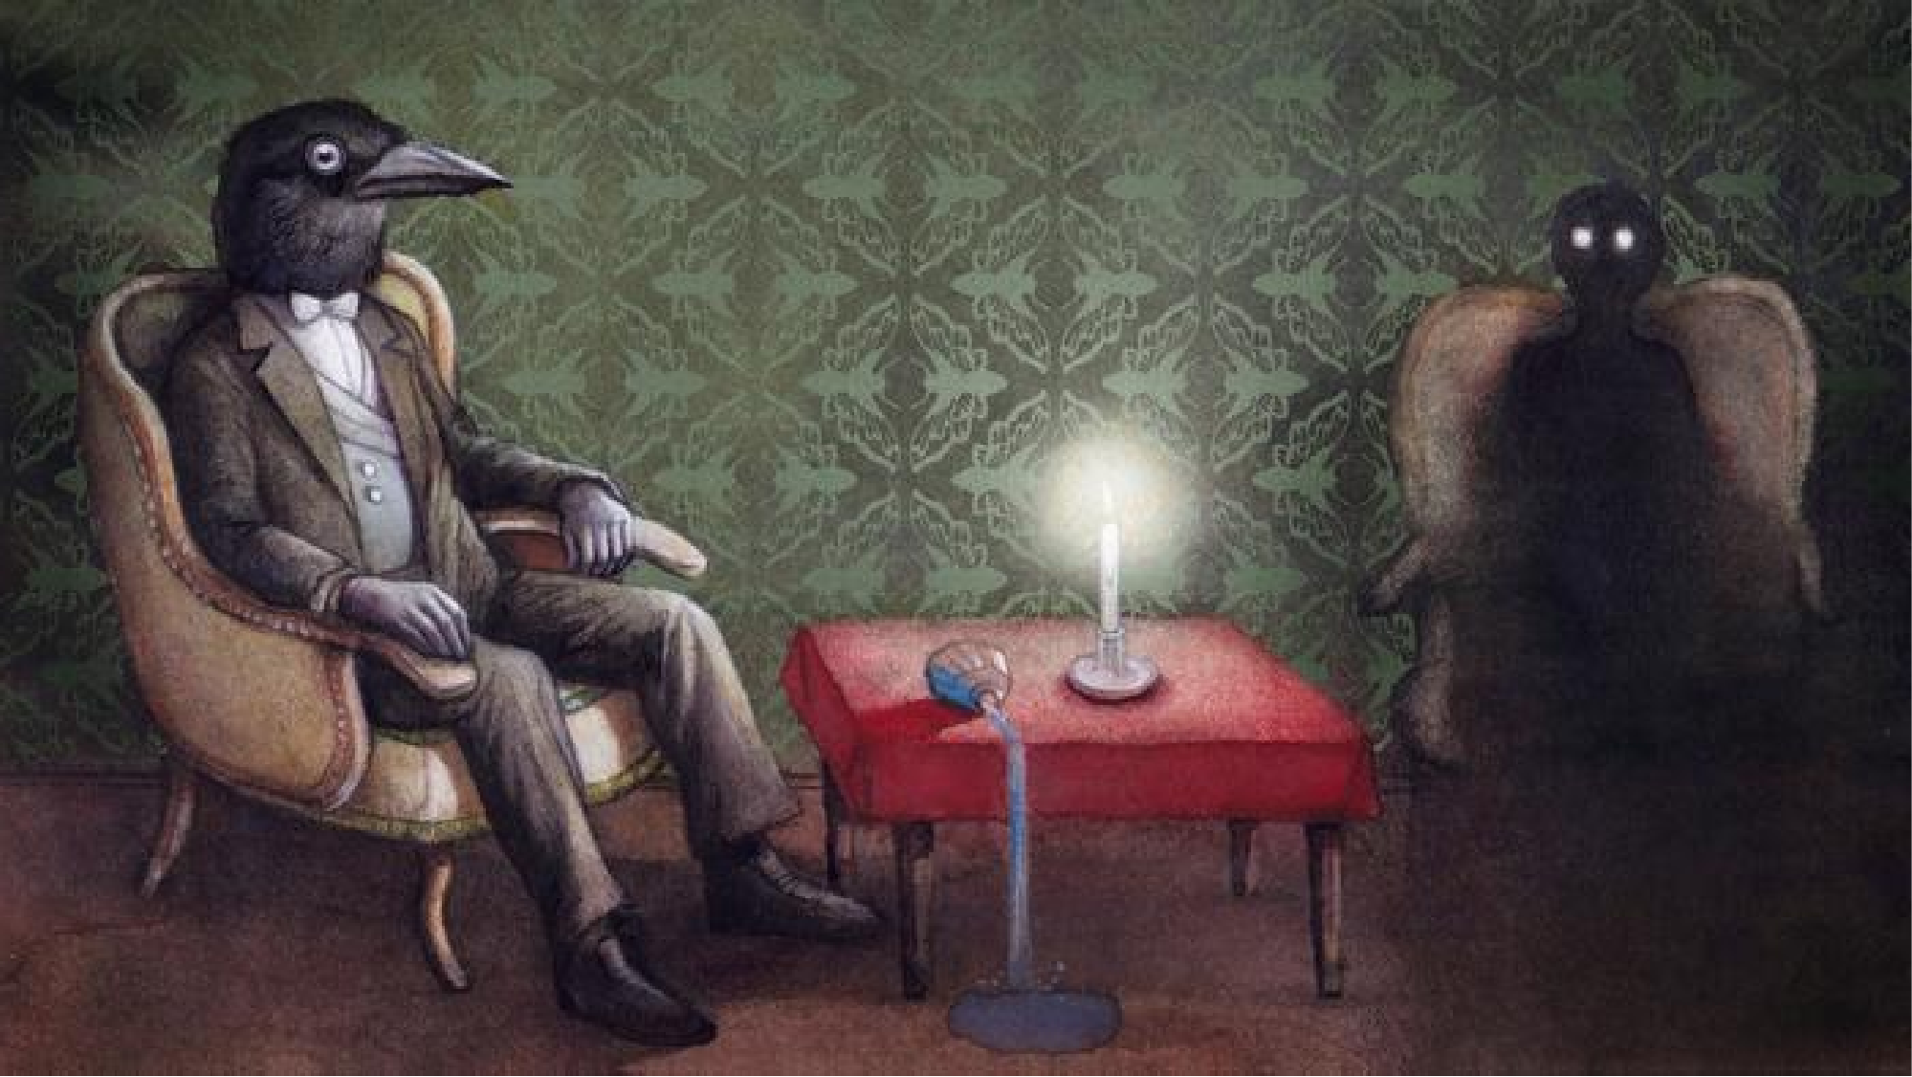

新怪谈：延展
《锈湖》是由荷兰开发者 Rusty Lake 开发的悬疑解谜游戏系列。它的时间跨度长达数百年，讲述了围绕着范德布姆和艾兰德两个家族发生的种种神秘事件。那么，“锈湖”（Rusty Lake）这个词语是什么意思呢？它是游戏中重要的舞台，同时也是开发者的名字。
至于《锈湖》的剧情是什么……《锈湖》系列游戏相互独立，但彼此间又有着千丝万缕的联系。由于开发者在其中注入了丰富的神秘主义元素，并且不对故事作出确切的诠释，加上游戏的发售顺序同剧情的先后顺序并非同步，即使是系列的忠实粉丝也很难解释清楚。

Slide 21
补充资料：锈湖作品
锈湖：旅馆
方块逃脱：四季
方块逃脱：锈湖
方块逃脱：洞穴
方块逃脱：悖论
方块逃脱：阿尔勒
方块逃脱：哈维的盒子
内在往昔
地铁繁花
锈湖：天堂岛
方块逃脱：生日
方块逃脱：案件23
方块逃脱：磨坊
锈湖：酒店
方块逃脱：剧院
轮回的房间
白门

Slide 22
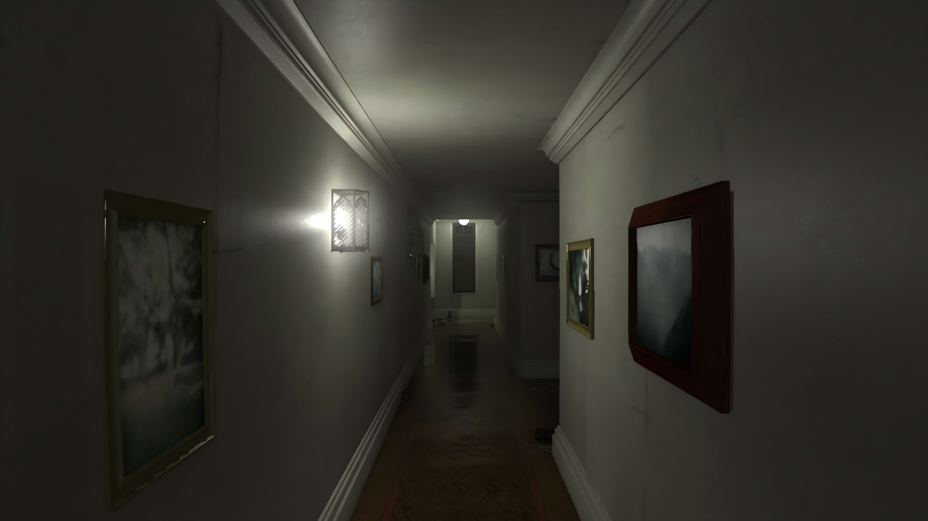
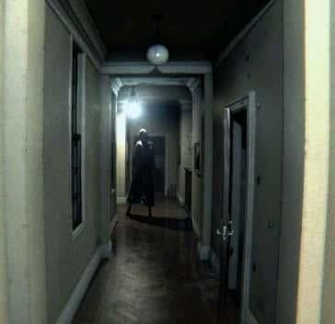
新怪谈：延展
如今可以被列入新怪谈的作品风格各异，将叙事线索融入世界观使其碎片化也是新怪谈风格的一种。
《P.T.》是一款第一人称视角恐怖游戏，由日本游戏设计师小岛秀夫监督。玩家在游戏中置身于一所洋馆中，在一道不断重复的走廊中探索和经历超自然事件。《P.T.》采用第一人称视角，玩家操作的主角在一所闹鬼的房子中醒来并经历多个超自然事件。室内可供探索的地点为一道不断轮回的L型走廊以及相邻的两个房间：洗手间和玩家醒来时身处的房间[，主角可进行的动作只有走动和注视物件，并必须调查超自然事件和解开谜题，每一次完成解谜后走廊将于下一次轮回时出现变化。游戏内唯一敌人是女幽灵莉莎（Lisa），玩家在被攻击后将被送回当次轮回时的起点。

Slide 23
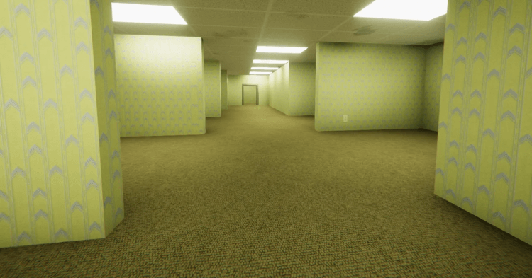
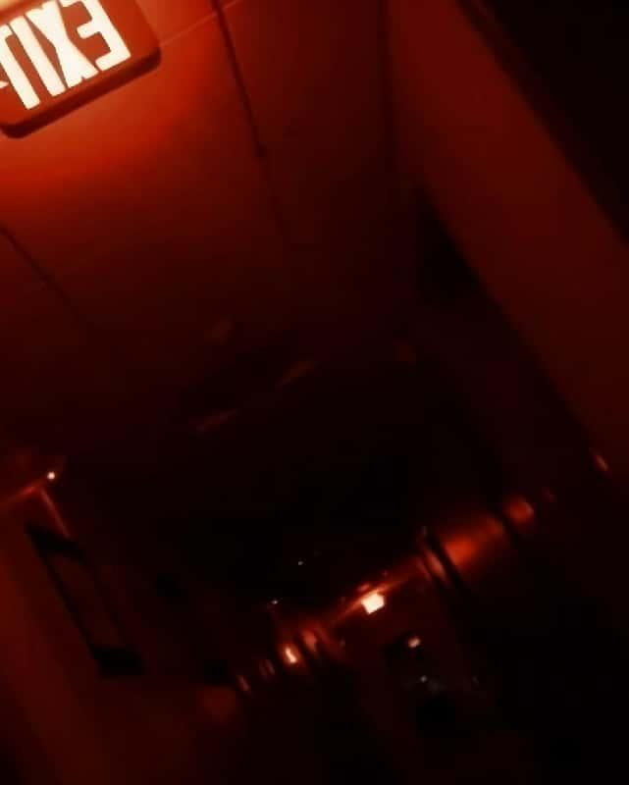

新怪谈：延展
Level！在外观和布局上相当简单，尽管这并不能消除这里始终存在的危险。Level！完全由一条狭长的走廊组成，让人想起现代医院中常见的走廊。由于该楼层的危险性，无法对走廊的长度进行精确测量，但据信它的长度约为 10 公里（尽管这存在争议）。虽然走廊上的转弯并不常见，但在旅途中很容易至少发生一次。走廊向两个方向延伸，没有可见的尽头。走廊两侧各处都是未上锁的金属门，位于随机位置。以类似的方式，可以在天花板上的随机位置看到类似于普通建筑物中的“EXIT”标志。经过一段时间后（通常就在他们离开第一个房间后的几秒钟），一个人开始进入的房间的第一扇门最终会破裂并倒下，从而产生非常大的噪音（大约 50 分贝）。之后，一大群实体从房间中出现，并开始追逐流浪者，迫使他们开始沿着走廊跑，远离实体。
虽然医院看起来状况良好，但空旷得令人毛骨悚然。许多人报告说在远处看到“影子”在走廊上行走或进出一些门，尽管尚不清楚这些是实体还是幻觉。然而，随着时间的推移，医院将开始发生变化。长时间后，门会锁上，阻止人们进入（如果他们走进来，则阻止他们离开）。灯光会变暗，照亮 EXIT 标志的红灯会越来越亮，并会呈现出照亮房间的灯光色调。对 “影子 ”的观察将停止，能见度将大大降低。此外，远处会出现微弱的警报声，构成墙壁的材料将变为混凝土类型的材料。在某些时候，开始时听到的微弱警报声几乎会变得震耳欲聣，因此这种噪音的来源是未知的。Level！ 的明显目标是在追赶该人的一大群实体追上他们之前，尽可能快地跑到出口。

Slide 24


Slide 25

SCP基金会
PART 03

Slide 26
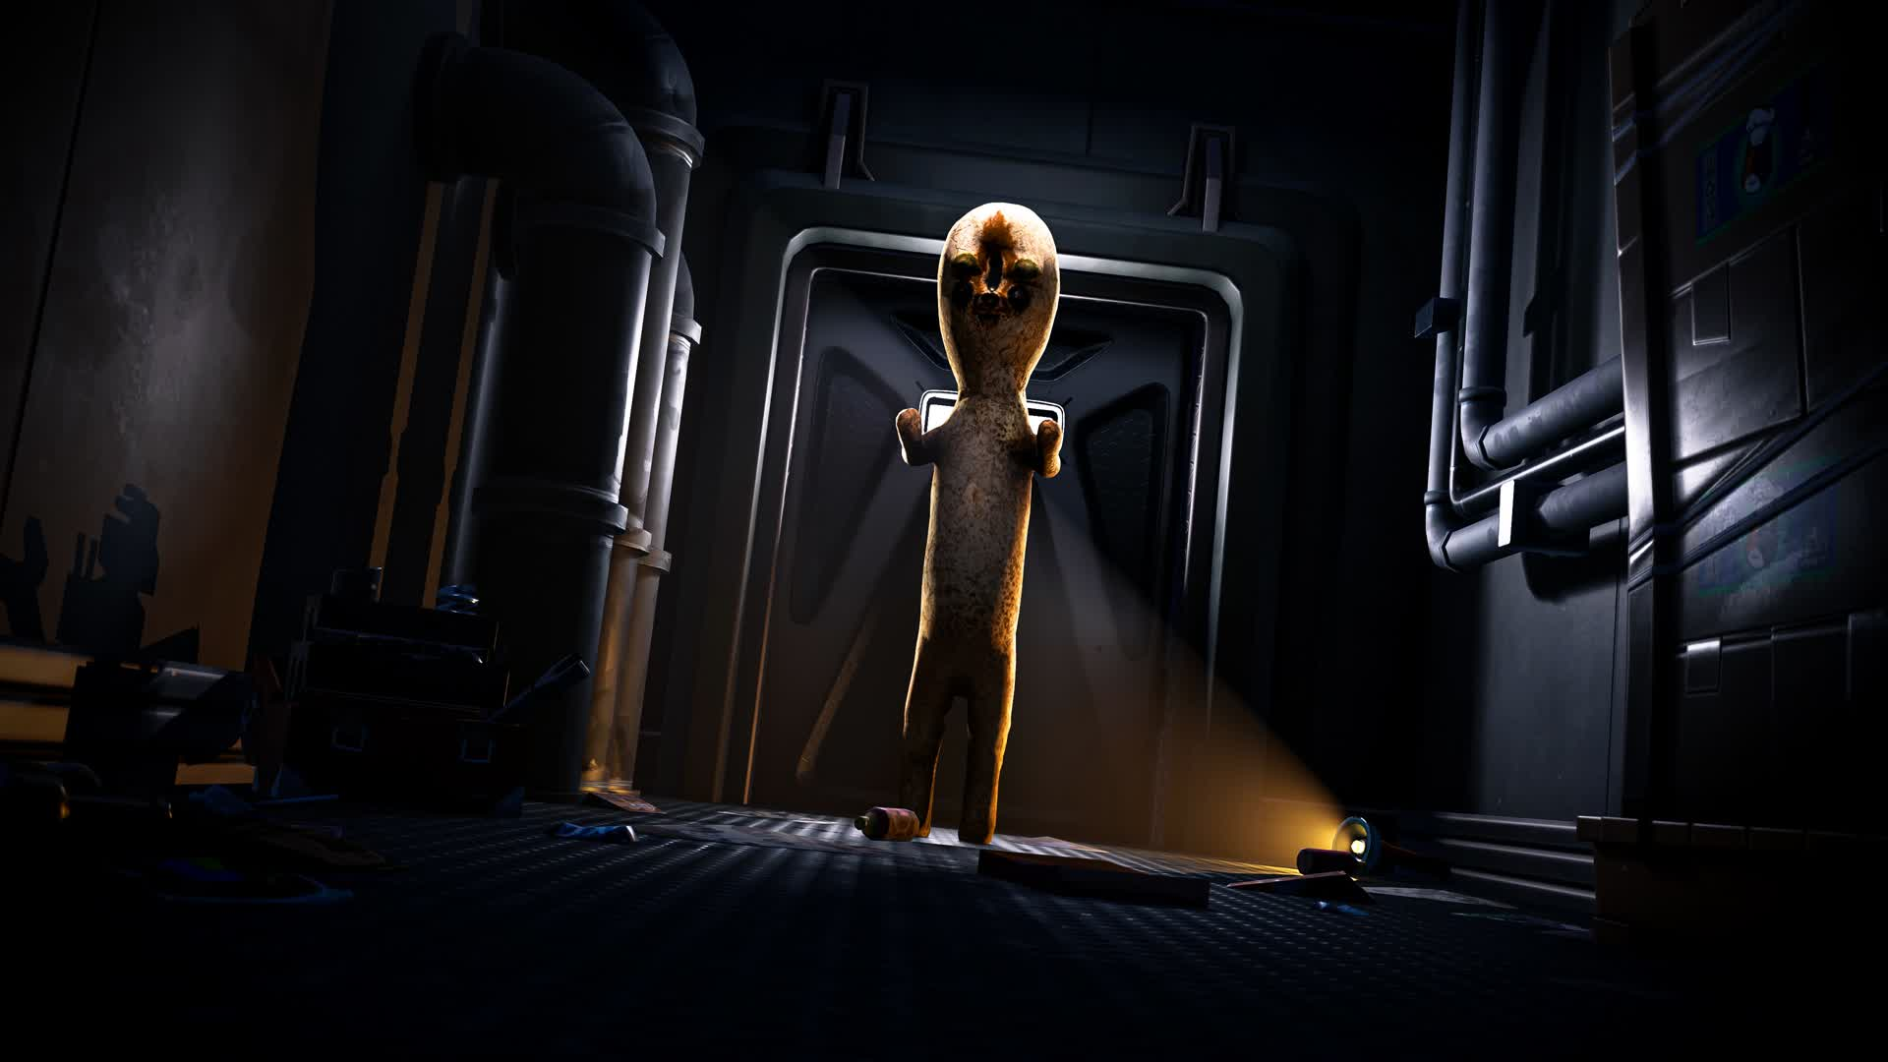

基本设定：SCP基金会
SCP基金会是一个虚构的特工组织，作为同名互联网接龙小说创作项目中的主要要素。在该虚构宇宙中，SCP基金会是一个跨国秘密组织，负责搜寻并收容各种具有异常属性的个体、地点或物体（统称为“异常”），其宗旨为“控制”（Secure），“收容”（Contain），“保护”（Protect）。在现实世界中，SCP基金会是一个基于维基网站社区的协同写作小说项目，其文章包含多种类型的元素和风格，如科学幻想、都市奇幻和恐怖小说。
其主要有两种格式的作品：传统的、以“SCP-XXXX”编号命名的“SCP文档”，以不带感情色彩的学术研究口吻叙述其异常的“特殊收容措施”，其中包括该收容物的各种性质以及针对其的收容方式，这种风格是其区别于其他创作的重要特征；另一种是“基金会故事”，基于SCP基金会的世界观、使用传统小说架构，讲述了组织内部及相关组织中发生的故事。两种格式可以互相关联，共同构成完整的叙事。这一系列作品因高质量的剧情以及特有的通过科学、理性、冷静的写作风格传达恐惧的写法而广受称赞。

Slide 27
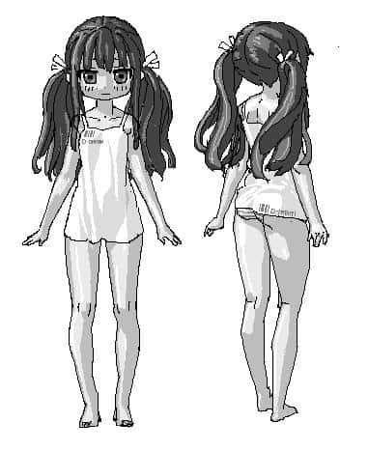
基本设定：D级人员
D级人员（CLASS D），为基金会安保等级中的第四等级，他们被视作“可消耗人员小白鼠”，负责在基金会的项目实验、维护等过程中直接操作极端危险异常。D级人员来自于全世界范围内的，有严重犯罪情节，特别是被判处死刑的那些犯人。在最初，D级人员被设定为“每月末被集体处决”，以避免异常项目交互等问题，这也令其成为基金会最有争议的一项设定（无论是在基金会的作者中，还是在基金会世界观下的其他组织眼中）。但这一设定后来发生了改变，亦有人认为幸存的D级人员只是在月末接受记忆删除并调任，以避免基金会研究人员与D级人员之间产生感情。
SCP基金会在紧急情况下也会从其他来源寻找代替品——诸如政治犯、难民或其他平民来源。

Slide 28
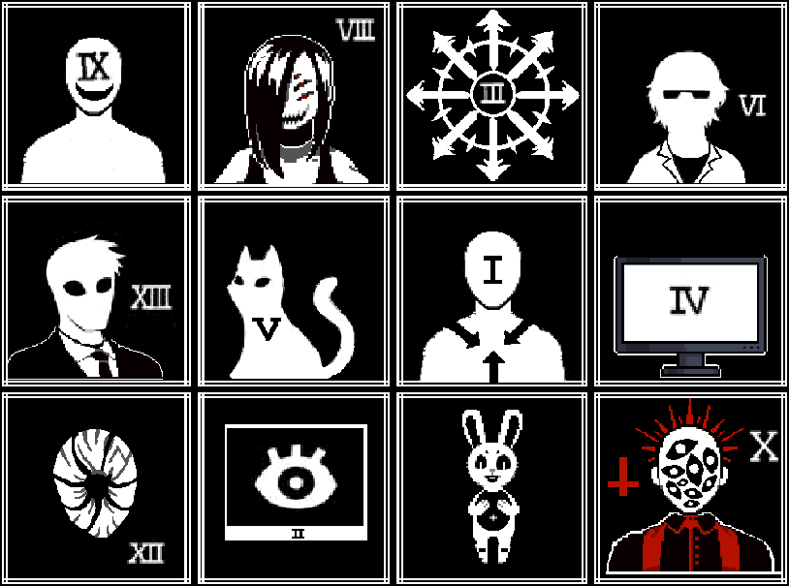
基本设定：O5
O5议会是13名对基金会拥有最高掌控权的人员组成的机构。这13名O5议员拥有无上的权力。他们不会也不能与任何异常实体进行接触。每位O5议员都近乎知道基金会的一切及其所有活动。他们所有人加起来，掌握着基金会的每个秘密。大部分基金会人员在整个职业生涯里都见不到他们。2级以下的人员甚至不知道他们存在。大部分基金会外的人从未听闻过他们，或者不觉得他们真的存在。基本上所有人都害怕他们。事实上“O5”这个代号意味着他们拥有5级安保权限——这些人员的实际数量也存在争议。
O5们很少干预基金会日常运作，或是对SCP项目的收容。他们一般会关注Keter级项目，且实际会微处理Thaumiel级。他们有自己的MTF“红右手”。O5议会是基金会的主宰，不是所有人都知道他们的存在。

Slide 29

基本设定：机动特遣队（MTF）
机动特遣队（MTF）是由从基金会各部门中抽调的人员组成的精英单位，调动以处理特殊威胁或某些时候超过普通外勤人员处理能力或专业范围的情况并——如它们的名字所示——可能在需要时会在设施或地点之间调动。机动特遣队在基金会里代表“精英中的精英”。
机动特遣队的规模，构成和目标各不相同。一个营级规模的战斗型特遣队被训练应对高侵略性个体，可能包含上百名士兵以及支援人员，车辆，和装备并能整个或部分部署到全球来处理威胁。尽管如此，并非所有机动特遣队都是战斗型，一个小型的，专业情报搜索或调查特遣队如果被认为（其规模）足够完成他们任务的话，可能还不到十人。
当出外勤时，特遣队成员经常伪装成所在行动区域当地的紧急应变人员，地方或联邦法律部门，或军事人员。机动特遣队指挥官同时可以向当地外勤单位或驻扎在附近基金会设施的人员要求支援以完成任务。

Slide 30

SCP条目：什么是SCP？
于世界各地的暗处活动，基金会的目标是收容异常物品，个体及现象，而且其本身运作不受各个主要国家政府的司法管辖权，授权和委托的干扰。这些异常透过物理或心理危害对全球安全造成显著威胁。基金会维持常态，从而使世界各地的平民得以生存并免受恐惧，不信或对个人信念的怀疑的影响，并从地外、异次元和外层空间的影响中维持人类的独立自主。
我们的任务有三方面：
控制：基金会控制异常以防止它们落入平民或敌对组织手中，透过广泛观察及监测并采取行动尽早拦截它们。
收容：基金会收容异常以防止它们的影响或效应散播，通过迁移，掩饰，或拆除它们或通过抑制或阻止公众传播它们的知识进行。
保护：基金会保护人类免受异常的影响并保护异常本身直至它们被完全理解以及出现自它们的特性及行为上制定的新科学定理为止。如果异常被收容时被判定为过度危险，基金会或也会以将异常无效化或摧毁作为最后手段。

Slide 31
SCP条目：项目等级
Safe
Keter
Apollyon
容易和安全地被收容的异常。然而，分级为Safe的SCP并不代表操作或激活它时不会构成威胁。
极难去持续或确实地收容的异常。一个Keter级SCP不代表SCP很危险，只是纯粹地非常难以收容或是收容代价极高。
无法予以收容、预计会在近期突破收容、或存在类似情景的异常。此类异常一般与世界末日威胁或某种类型的K级情景相关。
Euclid
Thaumiel
Archon
需要更多资源来完全收容或是其收容并非总是可靠的异常。任何自主或智能的SCP通常会分级为Euclid，因为它们能自主地思考或行动并带来固有的不可预测性。
基金会用于收容或抵制其他SCP或异常现象的异常。仅存的一些Thaumiel级项目都是基金会的最高机密，而它们的位置、功能及现况只为O5议会以外的少数基金会人员所知。
理论上可被收容、但因某些原因最好维持为不收容的异常。可能为共认现实的一部分因而难以完全收容， 也可能是在收容后会造成不良影响。

Slide 32


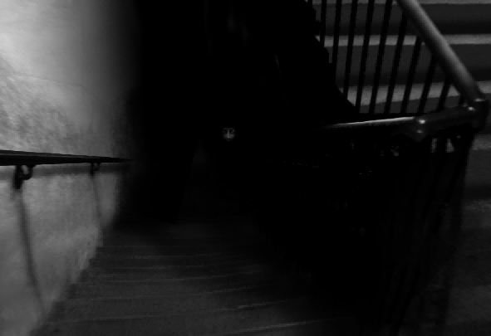
SCP条目：著名案例
SCP-087
一个无灯的永无止境的下行平台楼梯。楼梯内存在着一种类似于孩童哭泣的声音，但无论怎样前进都不能感受到在接近这个声音的源头。
SCP-055
SCP-093
一个“自我封闭的秘密”或者“逆模因”，任何与之相关的记忆都会很快被遗忘。这使任何观察它的人都无法在事后描述它，虽然055并不是无法形容或者不可见的。
本体为一张红色光盘，以一种近似朱砂的复合石料雕刻而成，通体覆盖着未知符号以及环形刻痕。由活物掌握时，其色调会有所改变。将其放在镜面上，会形成一个镜面世界的入口。

Slide 33
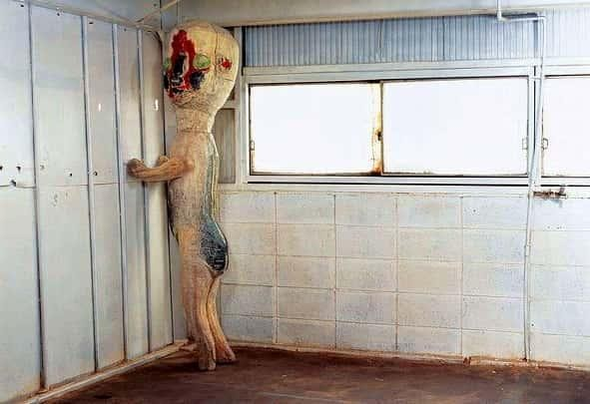

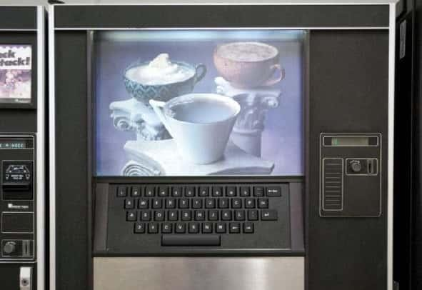
SCP条目：著名案例
SCP-294
一个可以分发任何可以通过液态存在的物质的咖啡机。
SCP-173
SCP-500
一个由钢筋、混凝土及喷漆组成的雕像，形似放大的花生。在人直视它的时候是静止的，无人观察（包括眨眼）的时候会移动到人的身后并折断或勒断人的颈部，一般认为其速度极高。
一个装有红色药片的小塑胶罐，每一片药在口服之后的两个小时内均能有效地治愈所有疾病，治疗的具体时间基于服用者的具体状况。

Slide 34
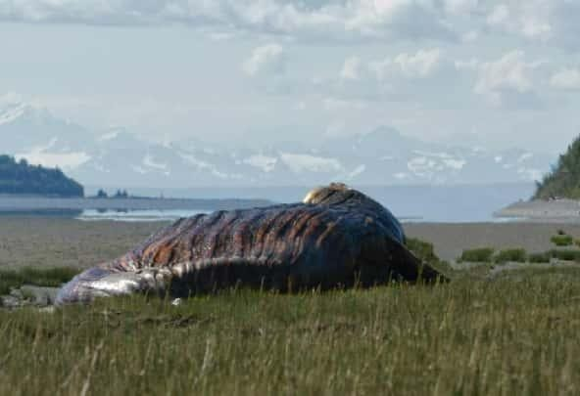
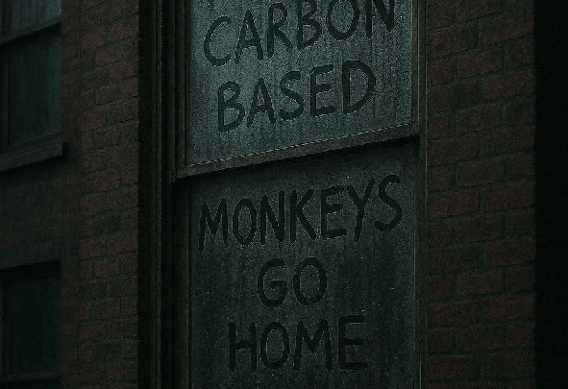
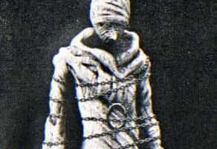
SCP条目：著名案例
SCP-701
一本查理一世时代的五幕复仇悲剧的剧本，凡是演出此剧本极有可能会对观众和演员造成爆发心理疾病和集体自杀的影响。
SCP-682
SCP-1171
体型巨大、不知源头的类爬行生物，拥有极高的智能、力量、移动速度和反应速度，其再生能力和适应能力也非常惊人，对所有的生命均抱有极大的敌意与憎恶。
窗户永远被水汽凝结的楼房。可以通过在水汽上写字和窗户同样被水汽凝结的地外实体交流。这一实体对人类抱有强烈的厌恶，但不知道基金会人员是人类。

Slide 35
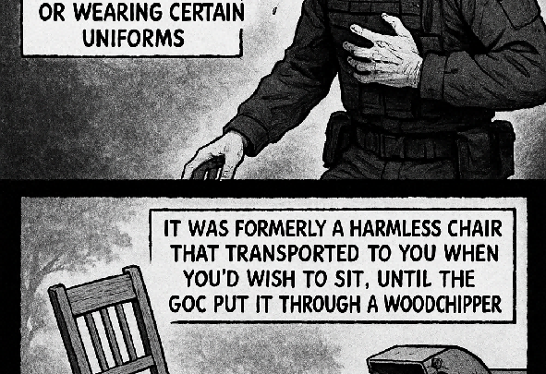
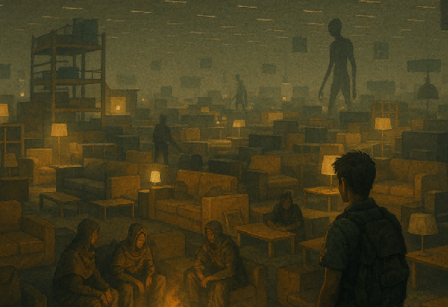
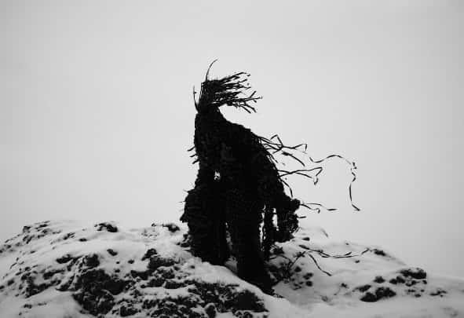
SCP条目：著名案例
SCP-2521
身高约225公分的人形生物，能够穿过固体物质，因此物理上的收容对它无效。该项目文档以图片和有限的符号描述，因为这种生物一旦察觉到任何以文字方式表达关于它的书写、电子记录或口头描述，便会突然出现掳走这些文献或人，以图案方式记录的描述则不受影响。
SCP-1609
SCP-3008
带有攻击性或穿着某些制服的任何人靠近它时会传送至此人肺部的植圃覆盖物。它曾经是一把完全无害、在你需要坐下时就会传送过来的椅子，但在全球超自然联盟把它塞进碎木机后进入了现在的暴走状态。
一家宜家零售店。其拥有无限的内部空间且没有外部物理边界，这造成原本打算购物的人员迷失在口袋空间后被困。内部存在由这些进入商店的客户形成的初级文明，他们被迫生存在其中并抵御敌对生物的攻击。

Slide 36

SCP入门：用户推荐清单
SCP基金会的“用户推荐清单”栏目，汇集了社区成员精心整理的各类SCP文档和相关故事的推荐列表。这些清单按不同主题、风格或内容进行分类，旨在帮助读者快速找到优质、有趣或具有特定特色的作品。
推荐清单涵盖多个方面，包括：
经典与高评价SCP：收录了被广泛认可的高质量SCP项目，适合新手入门或回顾经典。
特定主题作品：如“搞笑SCP”、“已解明SCP”、“基金会故事”、“事故报告”等，满足读者对特定题材的兴趣。
风格化推荐：根据写作风格、情感基调等因素，推荐具有独特风格的作品。
系列与设定集：整理了特定故事线或设定背景下的相关作品，方便读者系统阅读。

Slide 37
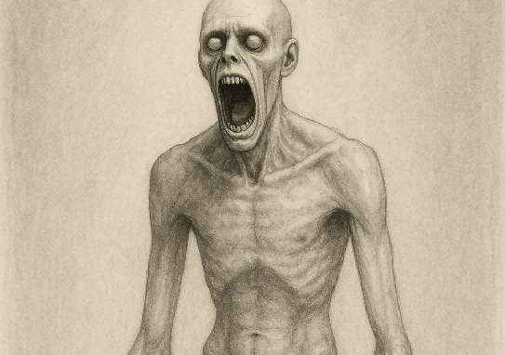
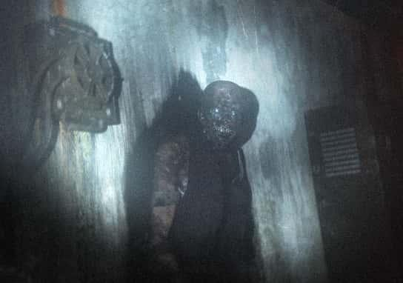

SCP风格：Creepypasta（都市传说）
SCP-096：害羞的人
SCP-106：恐怖老人
SCP-303：门后男
一个约2.38米高的人型生物。对象几乎没有肌肉，有轻度的营养不良。其手臂每只长约1.5米。大部分皮肤完全不含色素，体表无毛发。
看起来是一个老年人形生物，通常有着高度腐烂的外形。他的外形经常发生改变，但是那“腐烂”特征在各种各样的外表中始终存在。
一个裸體，无性别，瘦弱，红褐色皮肤的人型物体。它持续喘息，声音大的足以从最坚固的门的另一边传来。所有遭遇到SCP-303的个人都能对它进行全面的描述，包括没有在物理意义上目击它任何部分的人。

Slide 38

SCP风格：现实主义
SCP-3001是一个假定的悖论性“非次元”平行/口袋空间，可通过创建瞬时C类“破碎入口”虫洞1抵达。虽被视为可无限延伸的平行宇宙，但SCP-3001中几乎没有任何物质，并且具有约为0.032的极低休谟水平，与凯杰尔现实定律中休谟与时空的关系不符。这一现象导致其内部的物质以非常低的速率腐坏，即使在受到一般而言足以致命的损伤的情况下，其生物/电子功能仍不受影响。
模拟测试表明，有机体若保留40%以上的脑组织，即使失去70%以上的身体组织仍能维持生命。然而，长时间暴露将使得上述物质的休谟水平逐渐接近SCP-3001本身，进一步导致该物质自身的休谟场崩溃，造成严重的组织/结构损毁。
SCP-3001
红现实

Slide 39
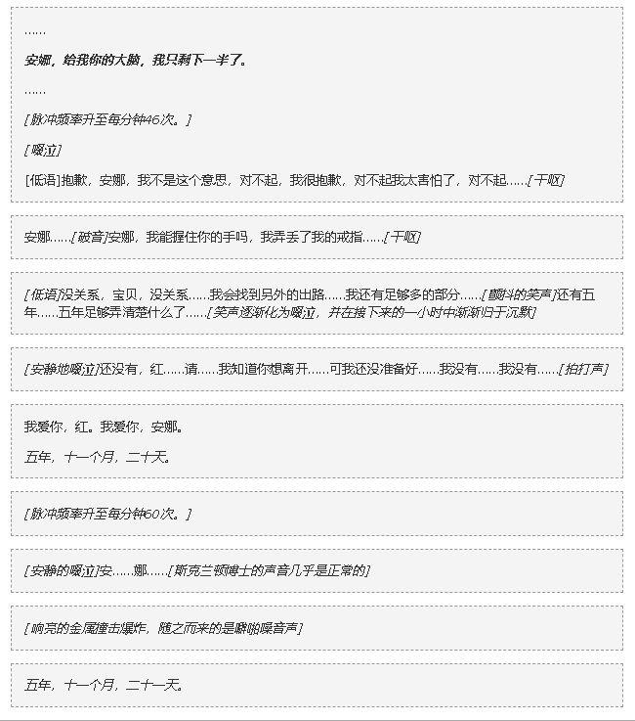
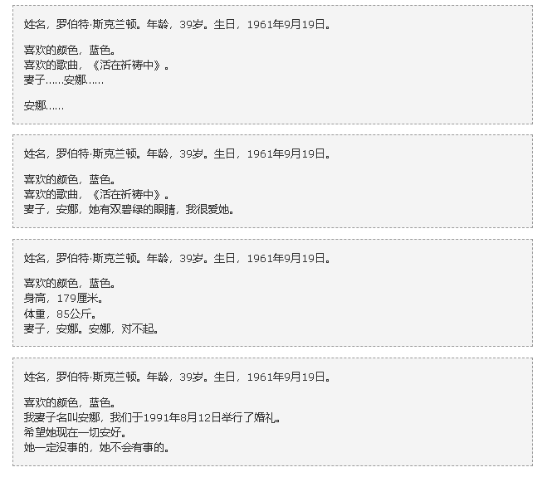
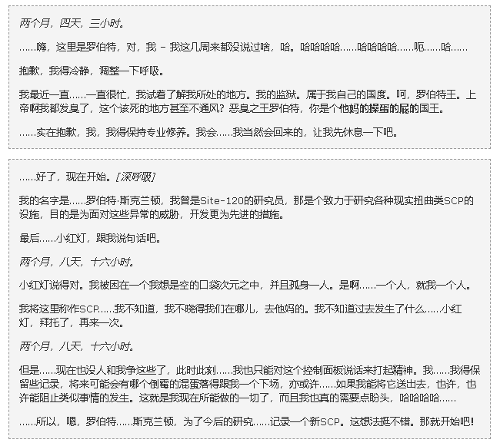
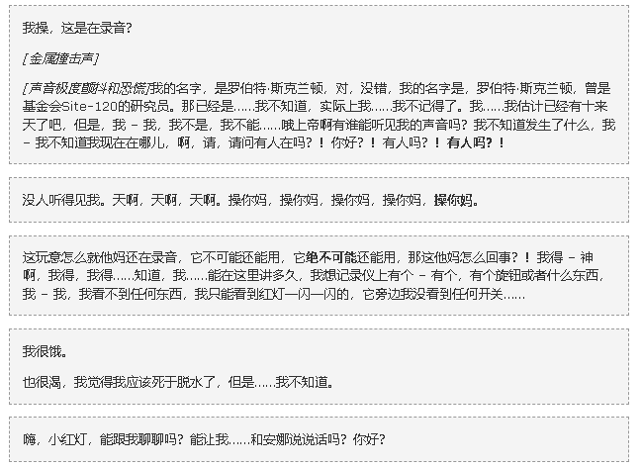
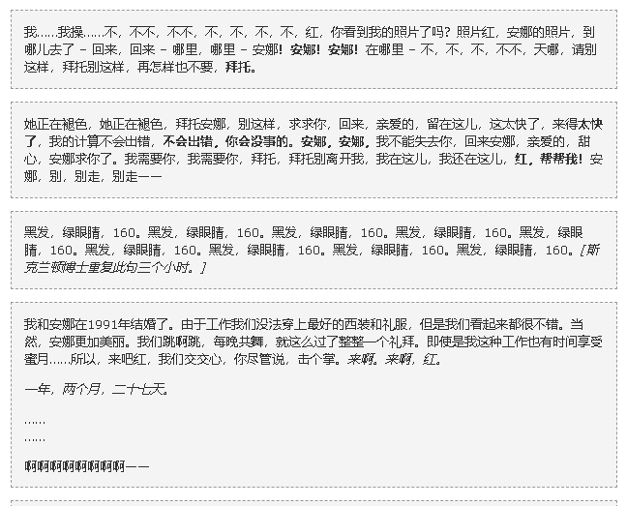
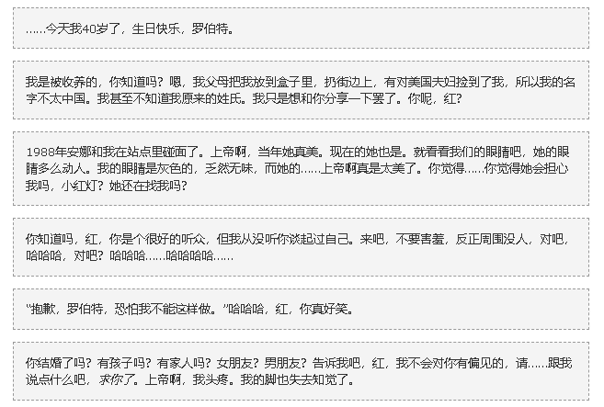
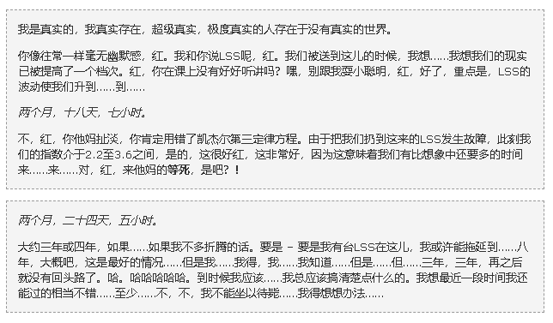
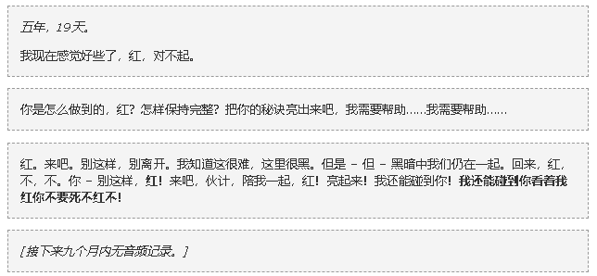

Slide 40

SCP风格：后现代的新形式
逆模因是一种具自我屏蔽特性的概念；一种透过其本身的性质，以阻止或防止他人将其传播的概念。
非异常的逆模因是真实存在的。 想想你的一些不会跟其他人分享的资讯，像密码，禁忌，还有黑历史等等。再想一些你就算努力尝试也很难分享出去的资讯：复杂的公式，极无聊的文字片段，大段大段的随机数字，还有梦境……
但是异常的逆模因却是另一回事了。你要如何收容一个你无法记录或记忆的实体？如何去和无法触及，而且伪装完美的敌人，在你甚至不知道自己正和它开仗的情况下进行战斗？
欢迎来到逆模因部。
不，这不是你第一天开工。

Slide 41

SCP风格：后现代的新形式
SCP-3143是一内虚构构造体。在被激活时，该构造体能临时性地将现实“抹平”到一类脚本记叙中。此记叙为北美硬汉派及黑色小说1作家创立类型的衍生物。在此期间，SCP-3143化身为被雇佣解决案件的主角（一名1930年代私人侦探）。所有被抹平的实体都会变为记叙中围绕它的角色，表现出类型风格中常见的性格和态度。记叙会持续到SCP-3143的活动引起符合类型的结案为止。此时记叙将结束，现实恢复原状。记叙内发生的事件会投射到现实中；然而参与事件的实体一般对经过没有记忆。
SCP-3143于2005年一次Site-95收容突破的后续事件中被发现。2012年，基金会超形上学部连同分析学部与SCP-3143取得联系并并将其捕获。

Slide 42

SCP风格：后现代的新形式
SCP-⌘是一处元形而上学空间，位于集体无意识的左侧、颤抖王国的正下方，以及全部“环状正方形”符号（⌘）的内部。它目前被用作一处收容站点，用于处理无法在可理解现实中收容的异常。
SCP-⌘已收容。SCP-⌘已突破收容。SCP-⌘由超现实部通过未知方式创造。SCP-⌘已吞噬世界。
Site-⌘是蜉蝣现实，是在真实的边界闪烁的相机快门。Site-⌘是一声呼喊。或耳语。Site-⌘是从被放逐者之图书馆的第一本也是唯一一本书上撕下的一页。Site-⌘加冕了颤抖的王国。Site-⌘是最后一只蓝色的凤尾蝶。
SCP-⌘无法在不使用不可知剂时被感知到，存在于纯粹的非理性状态。进入SCP-⌘同样需要不可知剂，因为通往SCP-⌘的门口/伤口/烟囱无法在受约束的思维之下寻到。

Slide 43
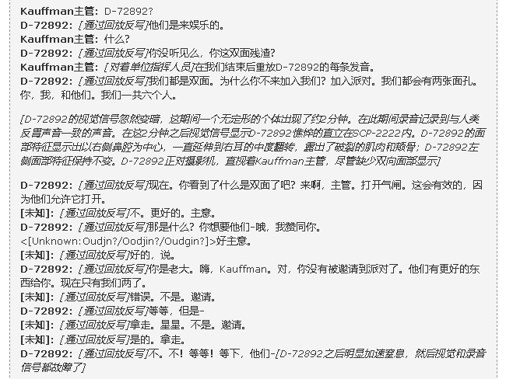
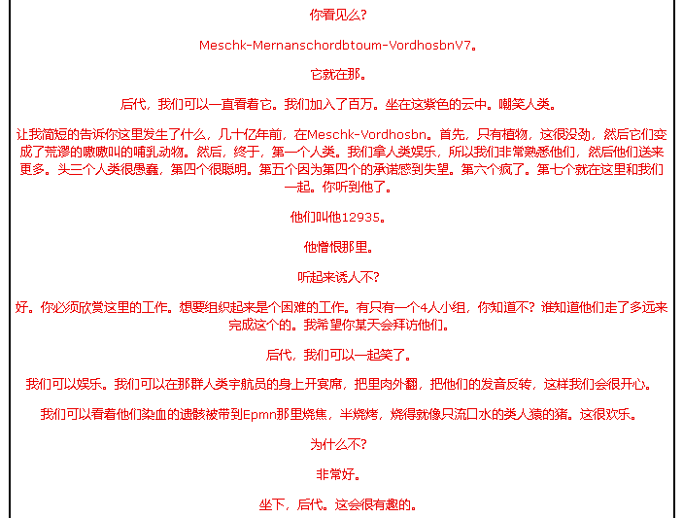


SCP风格：新怪谈先锋

Slide 44




SCP风格：按题材分类
恐怖
科幻
搞笑
宗教神话

Slide 45

后室
PART 04

Slide 46

基本设定：进入后室
要到达后室，你需要“切出”现实世界，没有一个确定的能做到这一点的方法，因为“切出”似乎是随机发生的。不过，这里有一些提示，可以增加你到达后室的几率。有一些地方可以找到前往后室的入口，比如：
废弃建筑物中的较暗墙壁
看起来不应该通往任何地方的随机的门
任何有超自然现象的区域（比如头发突然竖起，听到嗡嗡声或者电流声等）
在下楼梯的时候踏空摔倒，并让你的脸贴在地面上
试着与一些损坏的物体交互（不是普通的损坏），比如一把有故障的椅子。
如果你发现一个看起来像是入口的地方，请确保你已经做好了准备，然后就只需要尝试切出墙壁即可，你会有大约1/10000的几率进入后室。有些人花了数年的时间来进入，也有些人在第一或第二次尝试中就进入了。

Slide 47

基本设定：生存指南
如果你成功到达了后室，你一般会发现自己在Level 0里，但也有极少数人发现自己在Level 1或者Level 2。
接受你的命运：如果你到达了后室，你必须要做的事情是：
步骤1：不要惊慌，因为惊慌可能会使你发出声音，这可能会引来一些实体。
步骤2：记住你周围的环境，搞清楚你进入了哪个层级。
步骤3：接受后室会成为你的新家的事实，因为你可能这辈子也回不到地球了。
步骤4：留在这里，不要逃跑，因为逃跑可能会使你进入一个更危险的层级。后室没有出口，或者说很难找到出口，因为你必须要经历许多危险的层级和事件。
目前没人正式宣布自己回到了前厅，也不清楚后室有没有结尾。

Slide 48

基本设定：层级
普通层级构成了后室的基本框架，这些层级往往在区域大小、危险性和可居住性等方面有着显著差异。一个典型的层级（无论后室中是否存在可以被期待的所谓“典型”的准值）往往是无限大的（尽管“有界限的”层级并非闻所未闻的），并且它们当中存在的事物和景象经常给人一种异样的熟悉感。我们所熟知的物理和自然法则在后室的深处是不可靠的。不过，一些环境更加适宜且稳定的层级可以作为发展中社区的据点，而有一些居民即使在最危险的层级上也能生存。

Slide 49

基本设定：子区集
子区集通常是那些可以为一个现有层级增添更多细节的地点。它包含这两种场所——“子层级”和“房间”。子层级是与其父层级存在关联的层级地区，但同时，它们也仍然属于与父层级不同的独立层级分类。房间则是那些太小而不能被视为独立层级的地点。通常，它们的位置处于对应的现有层级之中，但也并非总是如此。
子层级旨在为已编写的层级增添相关背景知识或“深度”。可以将它们视为“在其对应层级中所找到的衍生产物”，或“层级中的层级”，或“两个层级之间的层级”。

Slide 50

基本设定：隐秘层级
隐秘层级是后室中那些没有得到序数分配且极度神秘的区域。据我们所知，大部分隐秘层级是安全的，不过，尽管可能性较小，同样也存在着危险的隐秘层级。由于这些层级具有比绝大多数层级更怪异的属性，它们被赋予了独特的名称和/或编号。隐秘层级是在近期被大量发现的，根据理论，它们的数量还远不止于此。

Slide 51

基本设定：实体
“实体”是指那些来源于后室而非我们的现实的生物。它涵盖了各种各样的生物：从具有类人智慧的友好原住民到无意识的野兽，再到动机和能力超出我们理解的存在。根据我们数据库中由目击者们的记录来看，每种实体都有独特的行为，栖息地和生理需求。
但当你对这些记录产生疑问时，为了你和它们的安全，与实体互动最好的经验法则就是不要招惹他们。

Slide 52
基本设定：生存难度等级
实体绝迹： 没有实体在这个层级中存在，除了某些从其他群体中掉队的人。这并不代表在这个层级范围内一只实体都没有——因为还有被动消极的实体们，如前文所述，它们通常不被计入总数中。
极少量实体： 层级中含有极其少量的实体。这一等级通常意味着在此层级中，有敌意的实体们不是要担心的主要问题，并且它们的数量对文档中庞大复杂的系统微不足道。
少量实体： 层级中的实体出现的次数虽然不多，却可以被注意到，尽管这不会让这层级变得极其危险，但当流浪者尝试探索它时，依旧会给他们造成些困难。少量实体意味着在通过这层级时，一个流浪者必定会在他们的探险中遇到一两只敌对实体，不过他们通常会在需要的情况下有足够的时间进行休息。
中量实体： 层级中实体出现的次数显著，这意味着在这个层级中比较容易遭遇到实体。探索含有中等数量实体的层级的流浪者将几乎一定会遇到相当数量的攻击性实体，他们应该时刻保持对袭击的警惕。
实体横行： 层级中有攻击性的实体的数量庞大到让人无法理解。在这个层级中旅行的流浪者肯定会遭遇多个实体的攻击。原因很明显，除非必要，一般情况下非常不建议穿越这个敌对的，实体肆虐的层级；一个要求你在穿越时随身佩戴武器的层级，一点都不可能被视为安全。
未知实体数量： 攻击性实体——或者所有实体——的数量是未知的。尽管如此，流浪者还是要为最坏的情况做好准备，毕竟缺乏信息是许多大胆的流浪者的陷阱。

Slide 53


基本设定：生存难度等级

Slide 54
讨论时间！
新怪谈存在吗？
后室
你是如何看待新怪谈的呢？新怪谈究竟只是一个炒作概念，还是实际存在的思潮和文化？新怪谈未来会走向何方？
为什么后室火了起来？你想推荐哪些后室著名条目？你觉得后室系列的哪些设定很好玩？后室系列的魅力在于何处？
欢迎来到
新怪谈
SCP基金会
模拟恐怖/“核”……
为什么Cpeepypasta会受欢迎？你有哪些想要推荐的SCP条目？你觉得哪些SCP设定很棒？你如何看待SCP基金会？
如果说只要够新也算“新”怪谈的话，你听说过local 58吗？模拟恐怖和梦核、怪核等“核”文化算不算新怪谈？

Slide 55


欢迎加群！

Slide 56
感谢观看
斛兵群星科幻沙龙

